Slide 1
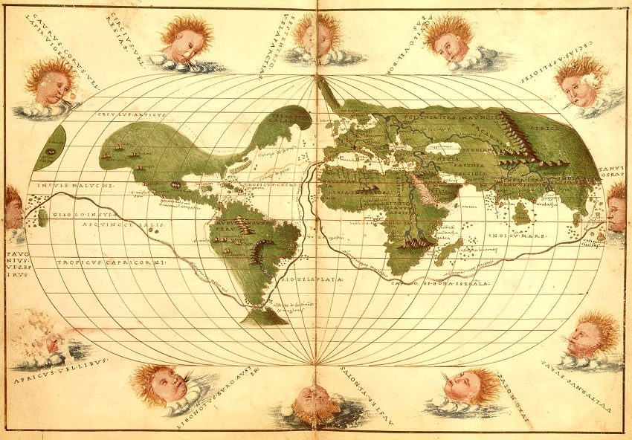
VELIKA GEOGRAFSKA OTKRIĆA
Kraj XV.st, XVI., XVII., XVIII.st.

Slide 2
PREDUVJETI:
usavršena je gradnja brodova: KARAVELE ; KARAKE
izum kompasa
koristi se ASTROLAB
crtaju se geografske karte / Toscanelli/
posrednici povećavaju cijene
Turci ugrožavaju trgovčke putove ISTOK-ZAPAD
u Europi vlada nestašica mirodija, zlata, srebra itd.
prisutna težnja za bogaćenjem i želja za otkrićima

Slide 3
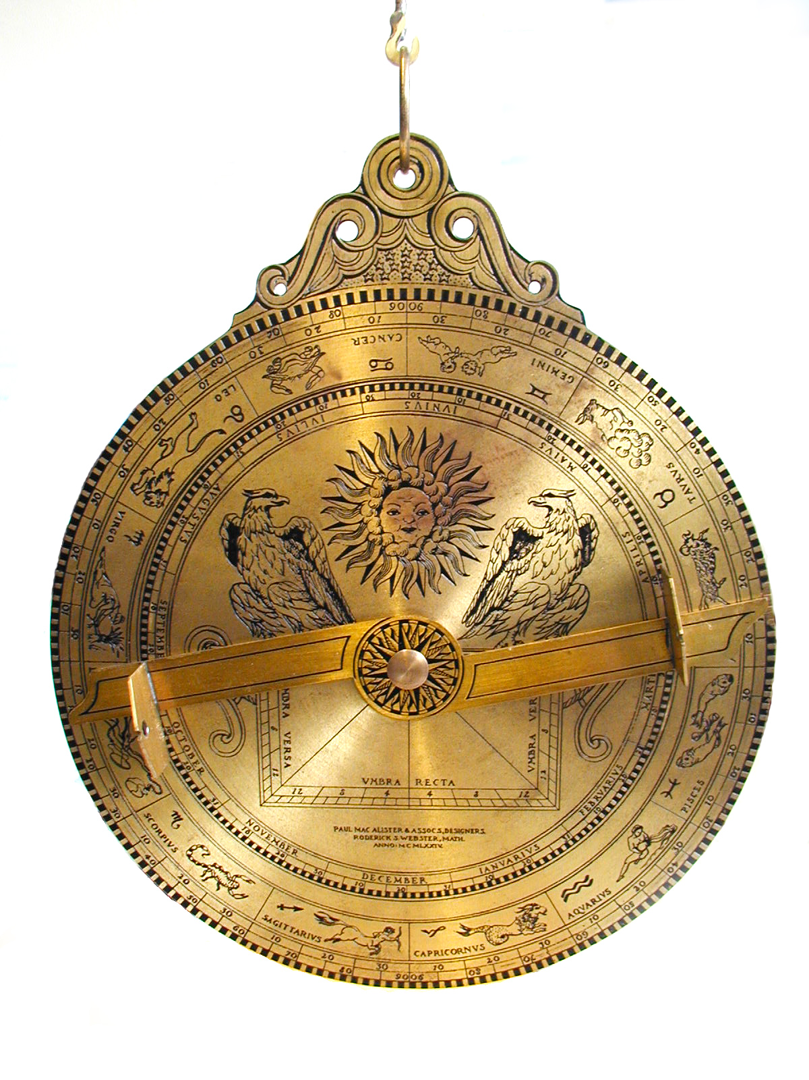
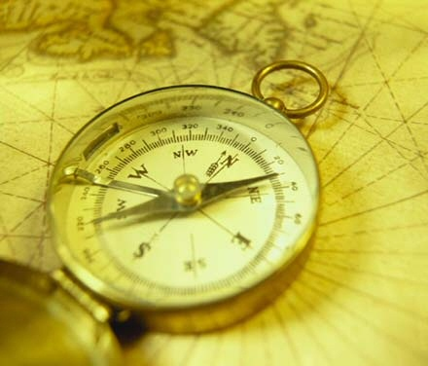
astrolab
kompas

Slide 4
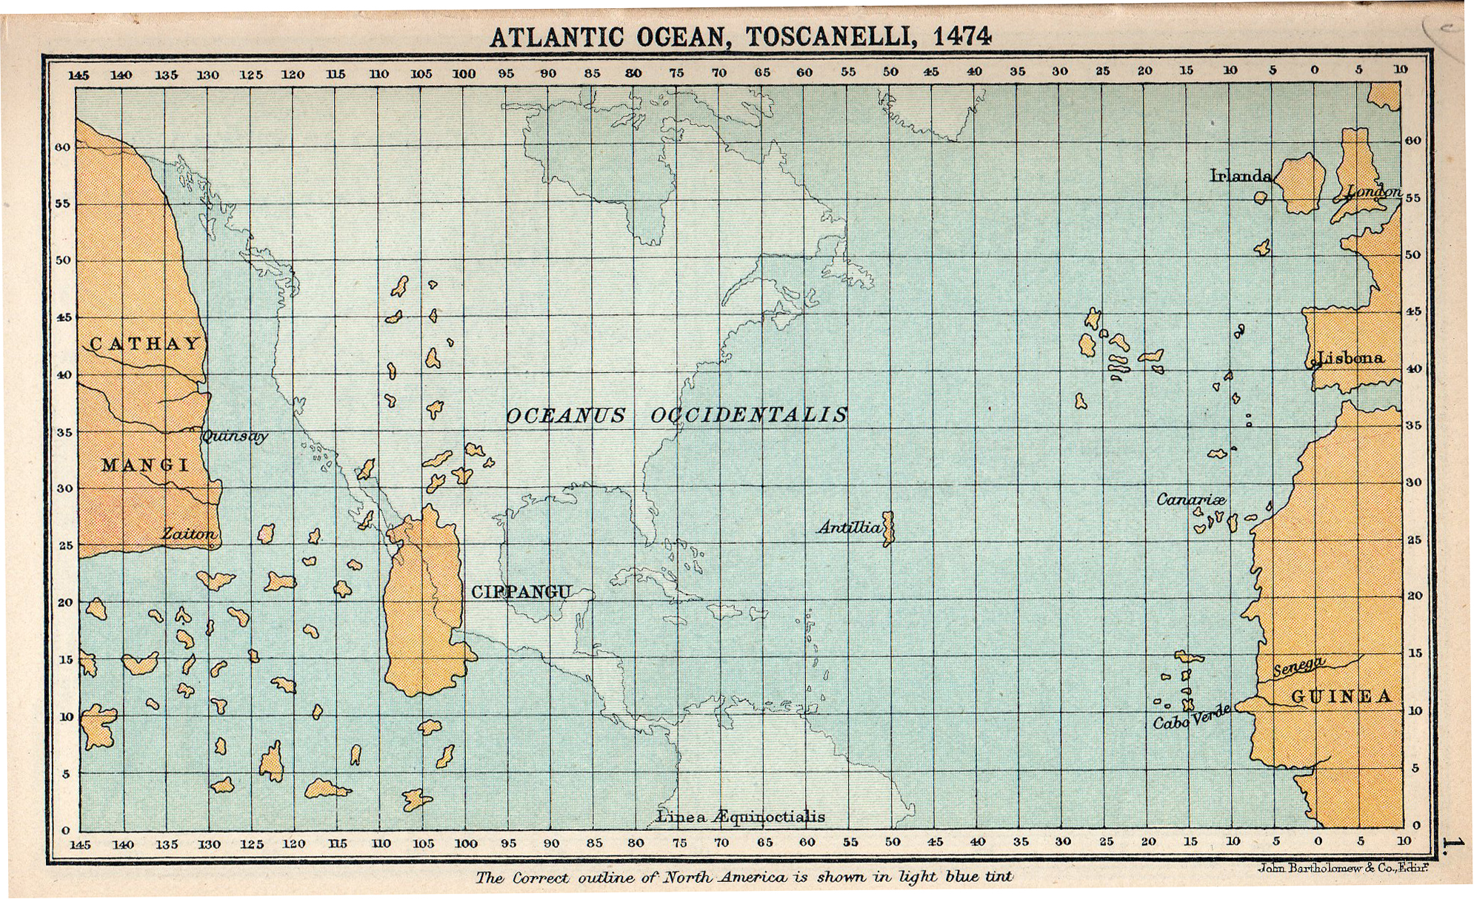

Slide 5
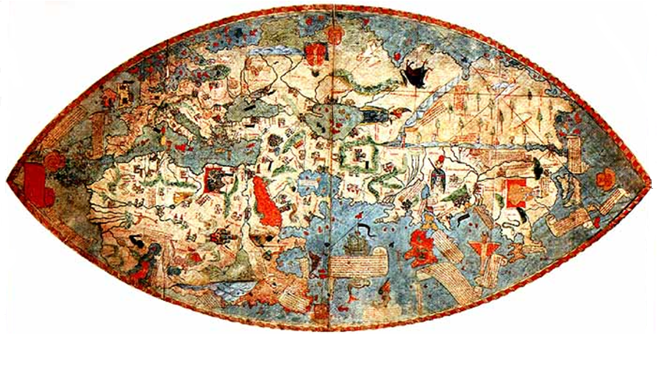

Slide 6
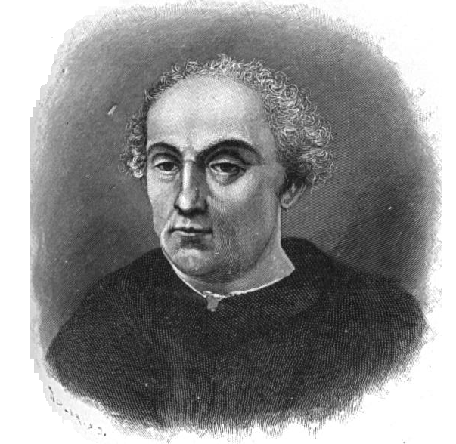
Paolo dal Pozzo Toscanelli

Slide 7
NAJVAŽNIJA OTKRIĆA
Portugalci→područje Afrike / zlata, dragog kamenja, robova
Princ Henrik Pomorac,1415. Sagres-prva pomorska škola
težnja-otkriti novi put za Indiju→BARTHOLOMEO DIAZ 1487. – Rt dobre nade ; VASCO DA GAMA 1498.-Kalikut. Indija “admiral Indije”; potapa arapske brodove, uništili arapsku trgovinu mirodijama; GOA,Molučki otoci ili Otočje začina
1500. Alvares Cabral-Brazil
Španjolska→ KRISTOF KOLUMBO; 1492.,PALOS; 3 broda sa 90 mornara; San Salvador; Kuba; Haiti; još 3 putovanja; 1506. umro u bijedi!

Slide 8
Talijan Amerigo Vespucci dokazao da je otkriven novi kontinent
FERDINAND MAGELLAN; 5 brodova i 265 mornara; 1519. prvo putovanje oko svijeta; Magellanov prolaz; ocean=Tihi; Filipini; 1522. povratak VIKTORIJA sa 16 mornara

Slide 9
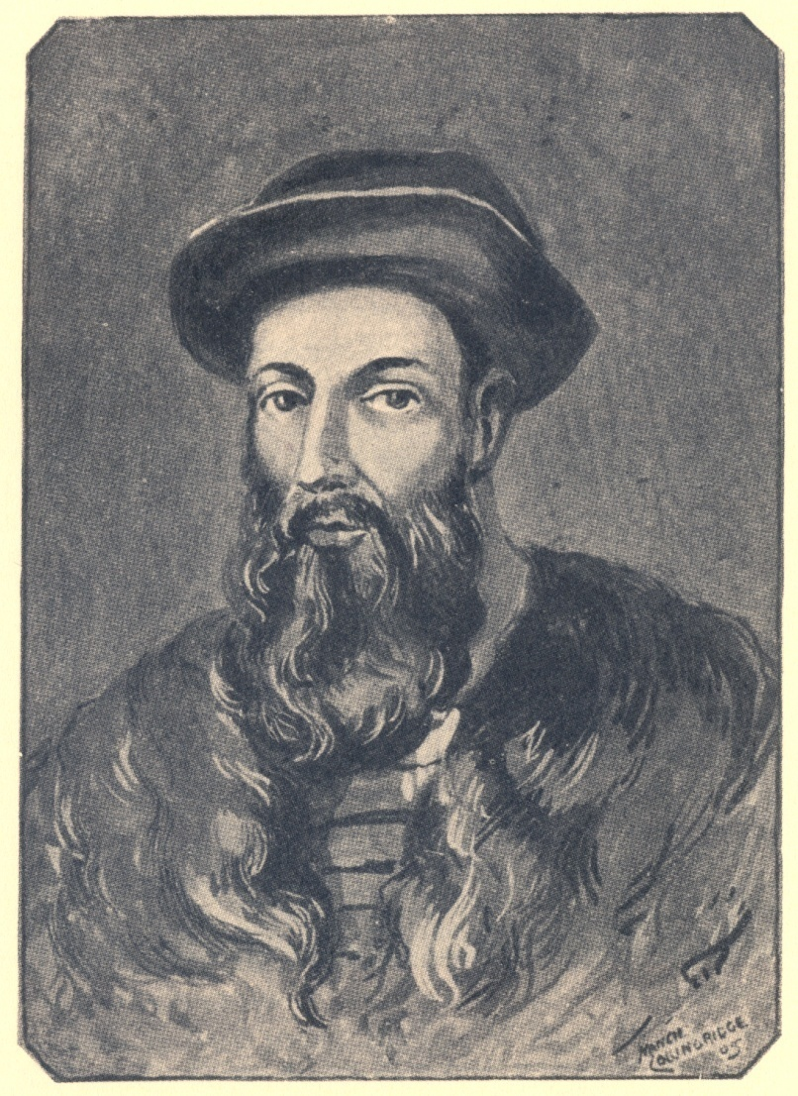
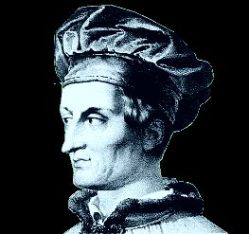
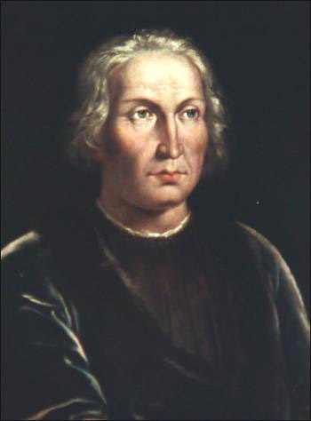
Amerigo Vespucci
F.Magellan
Kristof Kolumbo

Slide 10
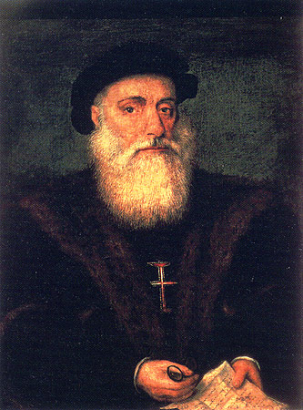
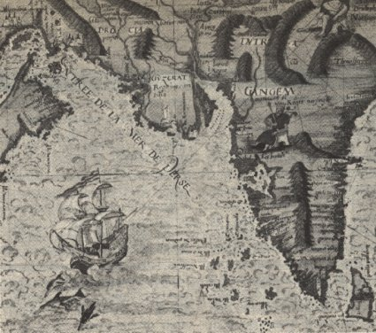
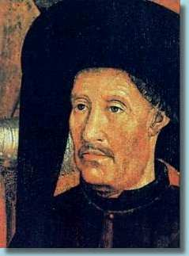
Vasco da Gama
Bartholomeo Diaz

Slide 11
posljedice
KONKVISTADORI (OSVAJAČI)
H.Cortez-Azteci-Montezuma
F.Pizzaro-Inke-Atahualpa
Stvaranje kolonija/ zbog sirovina, tržišta, radne snage/
Izmjena biljaka i životinja
Velike migracije
Premještanje trgovačkih putova iz Sredozemlja na Atlantik i Pacifik; razvija se svjetska trgovina
u pokorene zemlje širi se KRŠĆANSTVO
revolucija cijena; cijene rastu
Stvara se svjetsko tržište
MANUFAKTURA

Slide 12
Spor Španjolske i Portugala
Intervencija pape/ Aleksandar VI. / 1493.
Linija razgraničenja ; Brazil pripao Portugalu / na Atlantiku
Linija razgraničenja na Pacifiku
F. Drake prvi Englez koji je oplovio svijet 1577-1580

Slide 13
